Slide 1
ГРУППА

Slide 3
Конькова Ольга Николаевна
Абанина Ольга Александровна
Прожога Марина Викторовна
Шаблина Лариса Васильевна

Slide 5
1.Рисование
2.Музыкальное
3.ОБЖ
1.ФЭМП
2.Физкультурное
3.Чтение художественной литературы
1.Развитие речи
2.Физкультурное (на прогулке)
3.Конструирование
1.Музыкальное
2.Ознакомление с окружающим миром
3.Хоз. бытовой труд
1.Лепка/ Аппликация
2.Физкультурное
3.Вечер развлечений

Slide 7
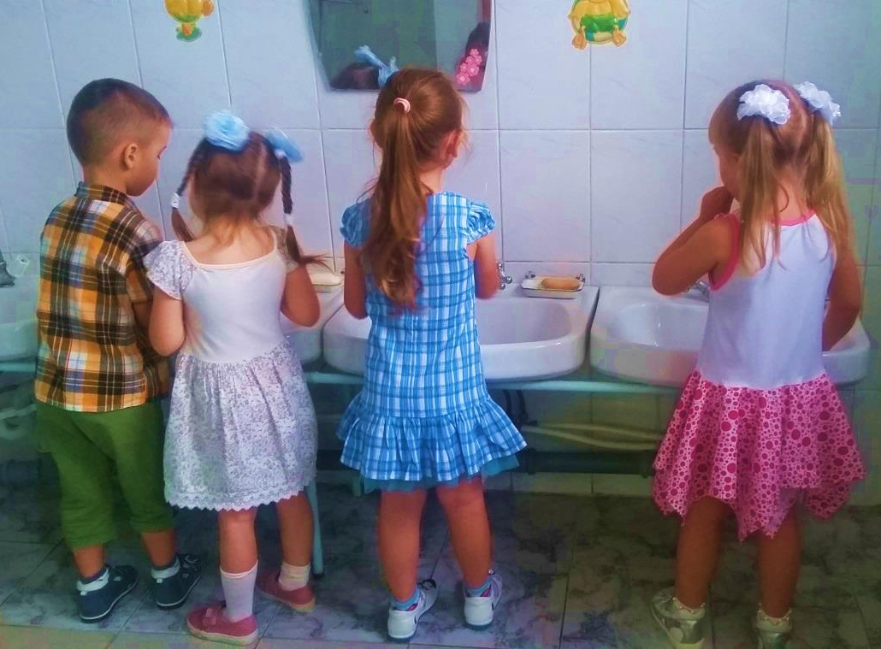
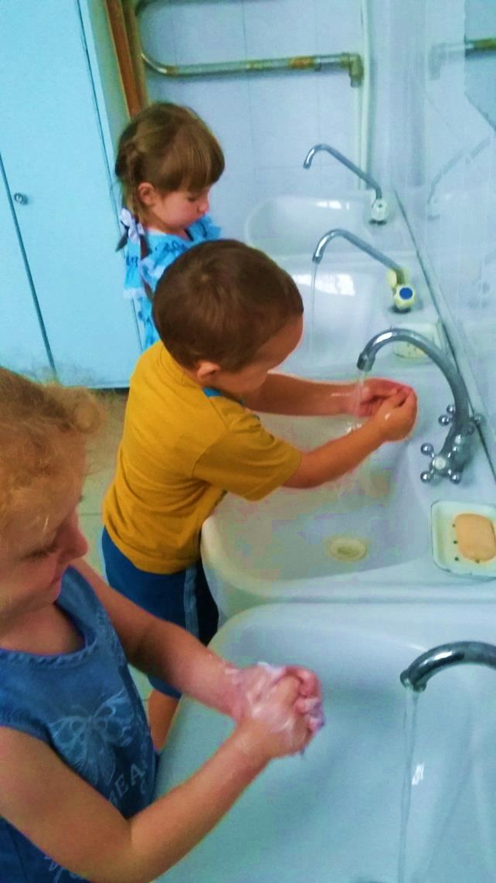
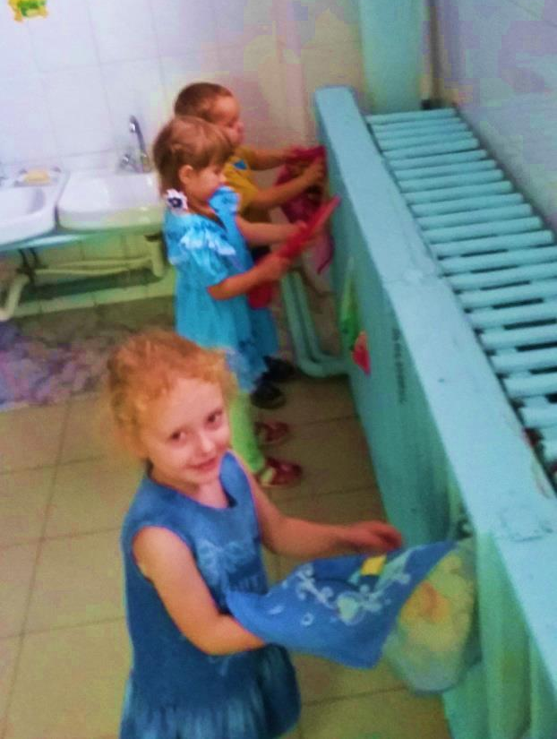
Мы сегодня утром рано
Умывались из под крана.
Вовремя за стол все сели,
Не спеша свой завтрак съели

Slide 8
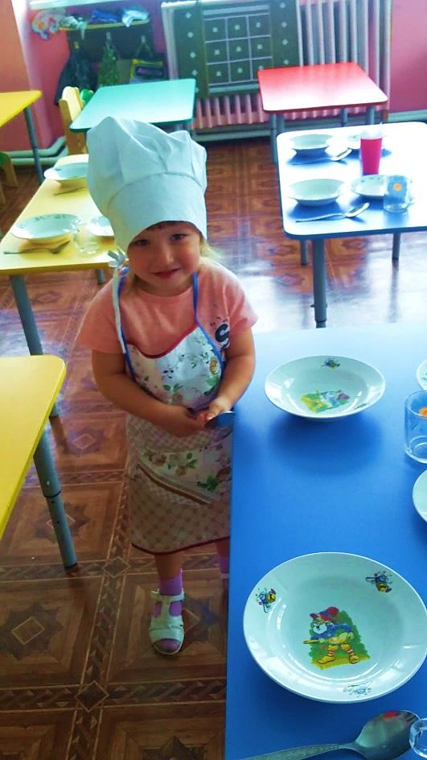
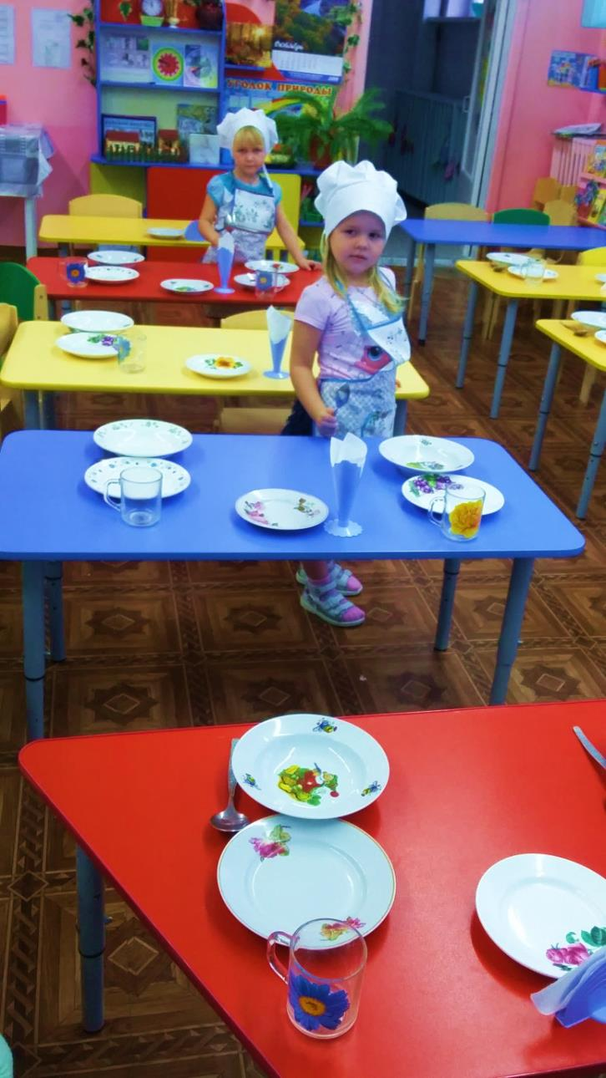
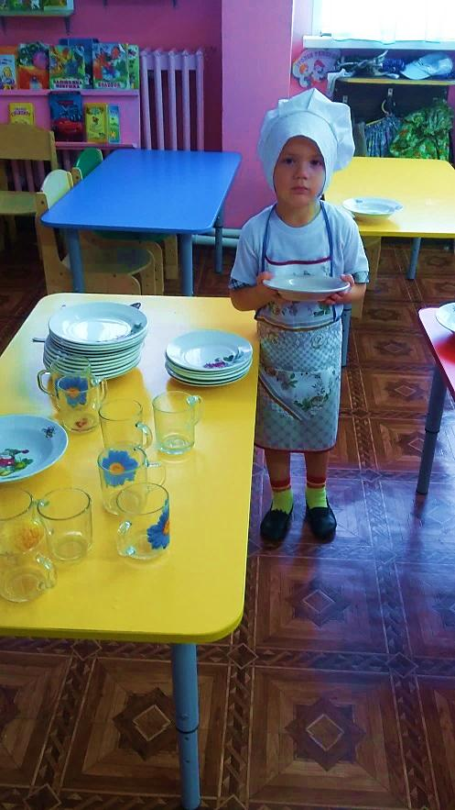
Утро ясное пришло,
Завтрак утро принесло.
У пушистой белочки
Орехи на тарелочке.
У котенка и щенка
Два стакана молока,
У мышонка вкусный сыр,
У лисы густой кефир.
У зайчат печенье,
У пчелы варенье.
А в тарелку нашу
Мы положим кашу!

Slide 9
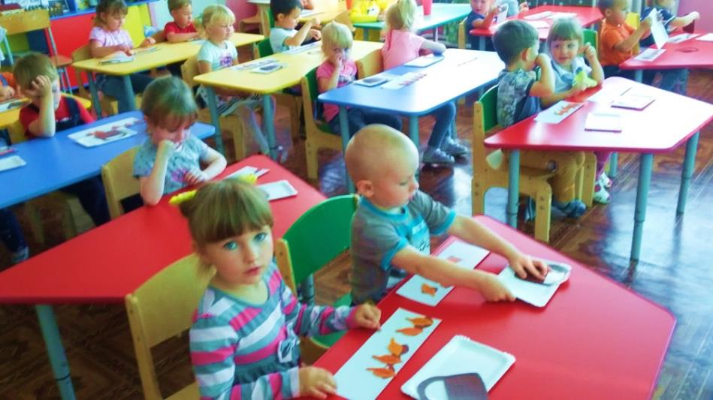
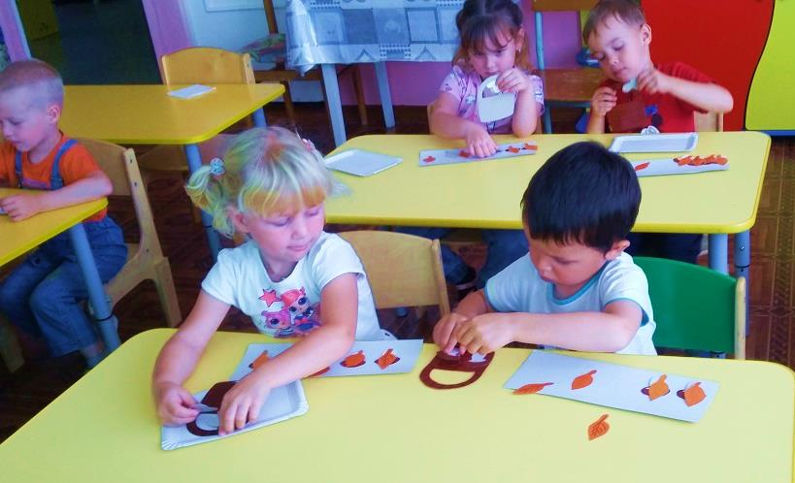
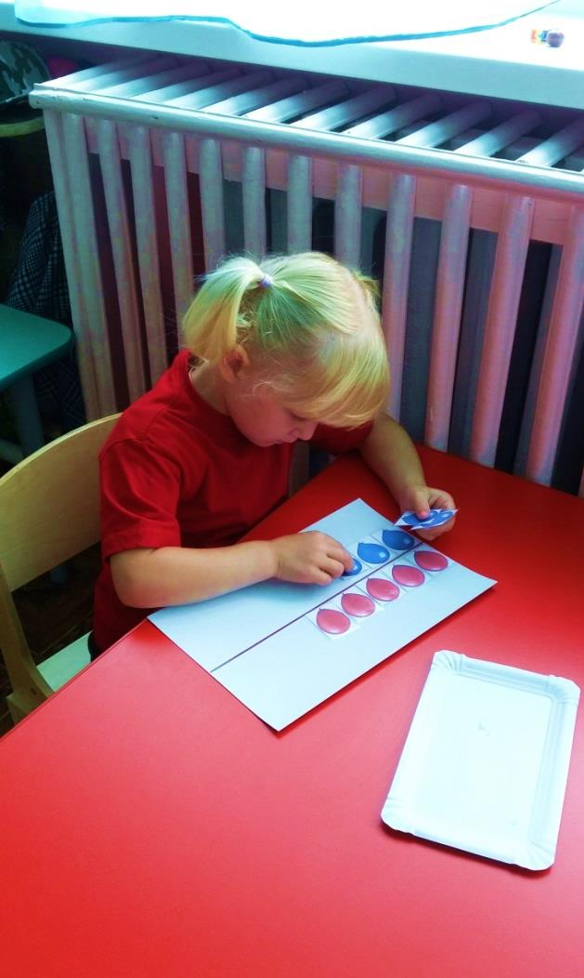
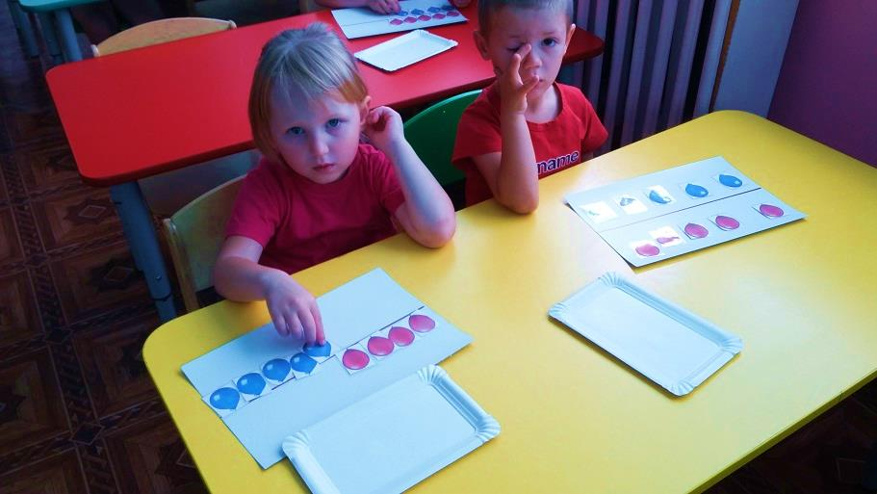
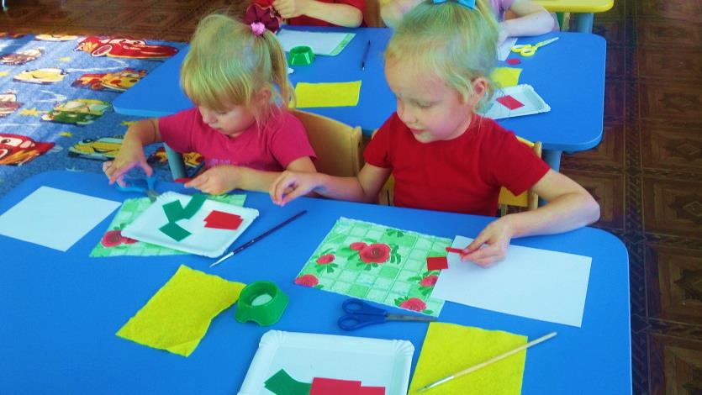
Воспитатель помогает
Много нового узнать.
Учимся мы здесь, играя,
Легче мир так познавать.

Slide 10
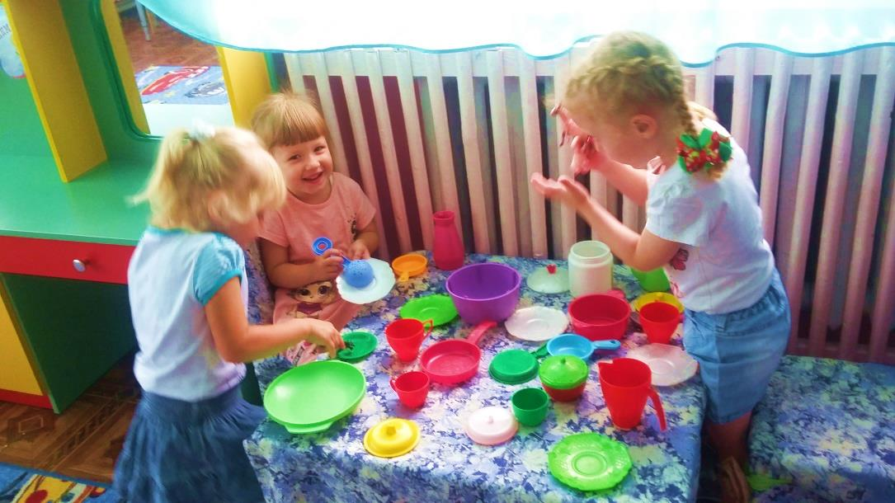
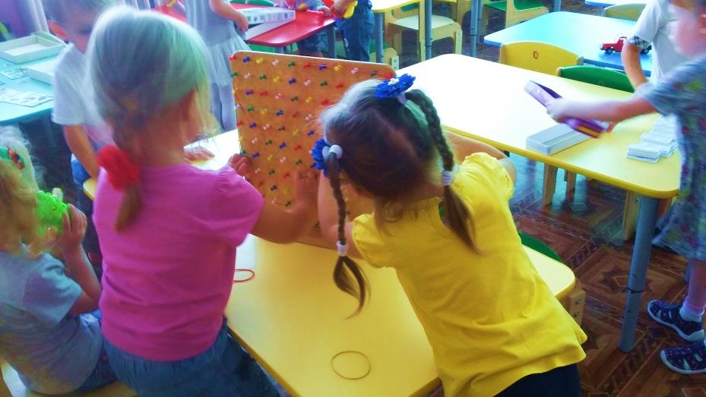
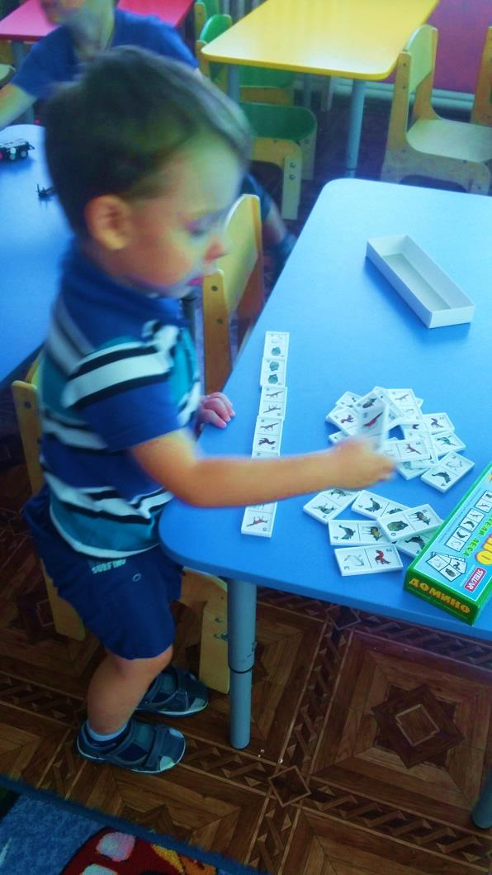
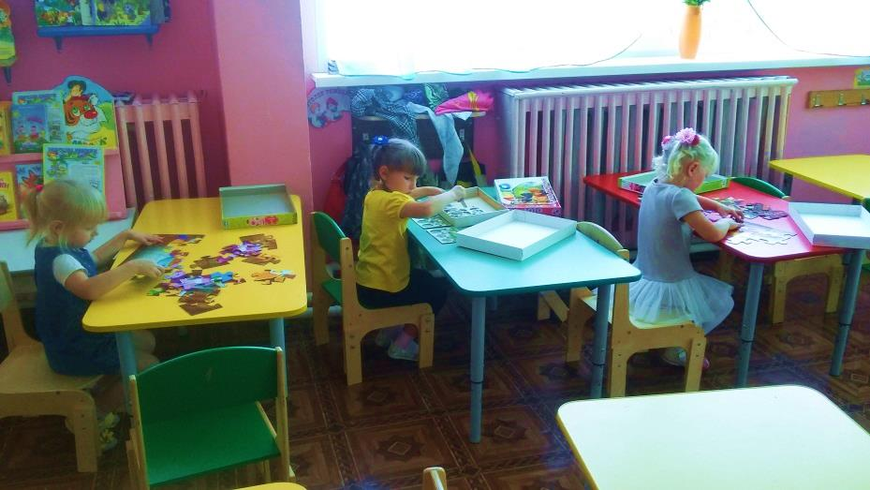
Пусть игрушки дружат с нами
Обижать мы их не станем,
Поиграем и потом
Все на место уберем

Slide 11
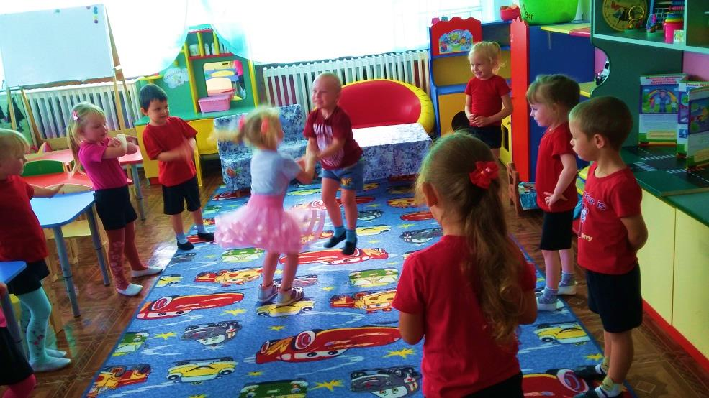
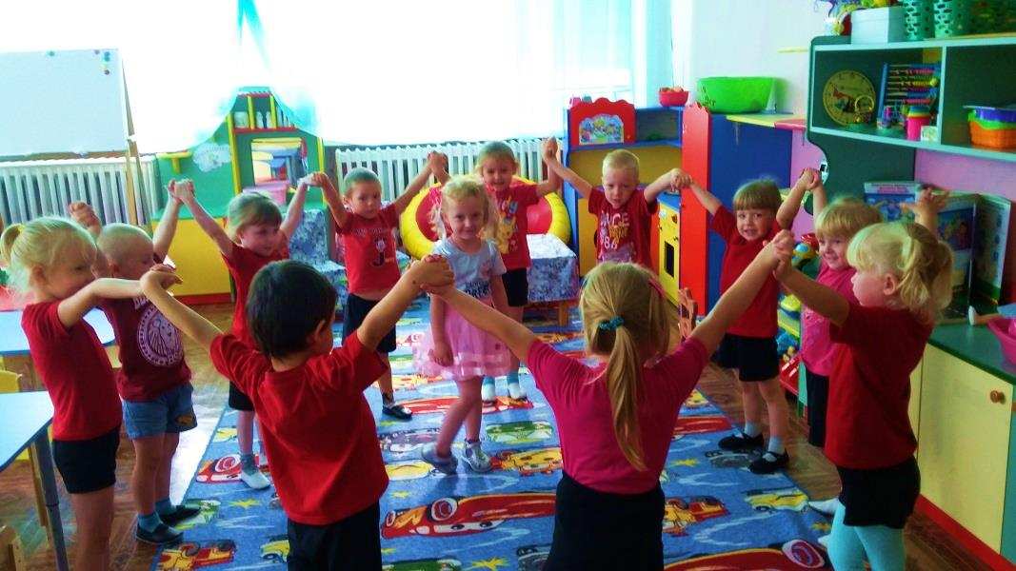
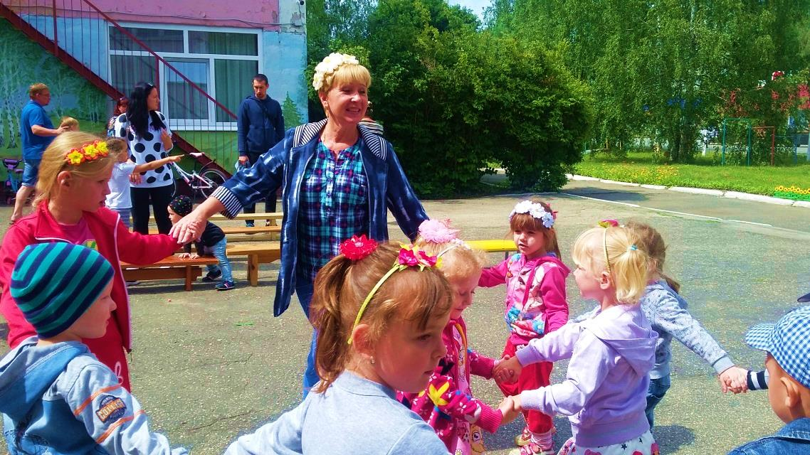
Каравай, каравай, кого хочешь выбирай

Slide 12
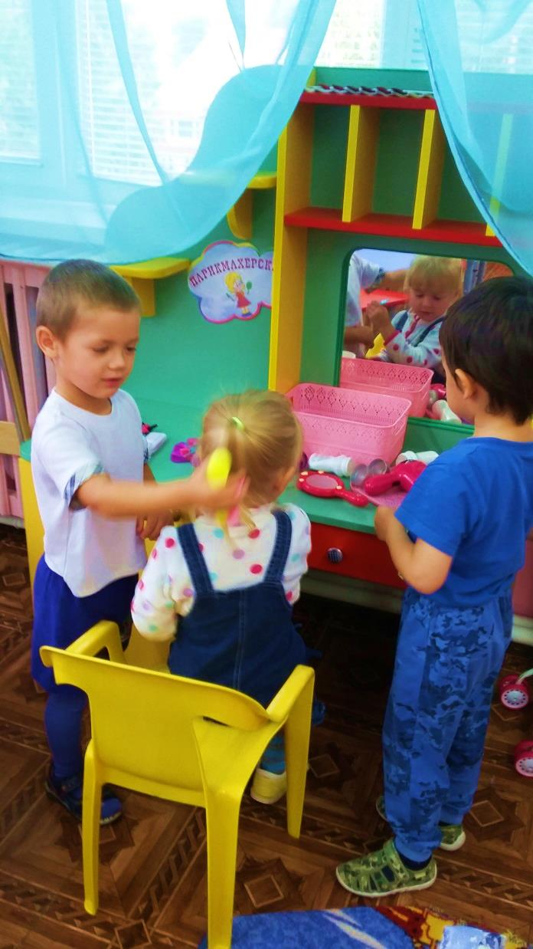
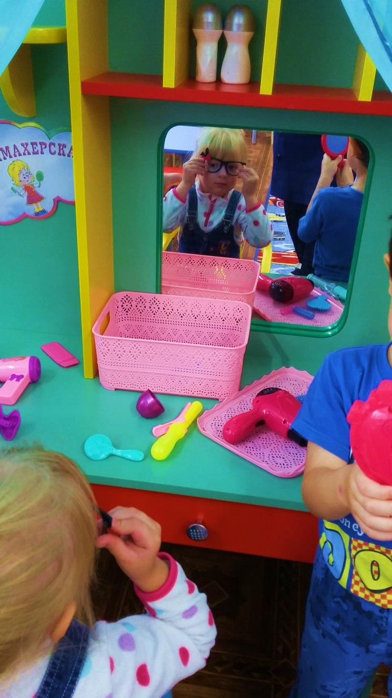
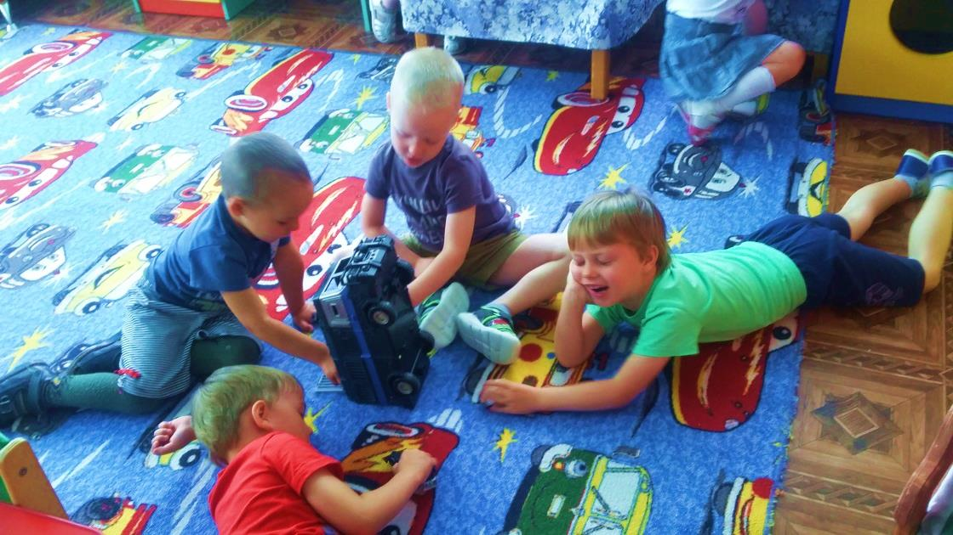

Slide 13
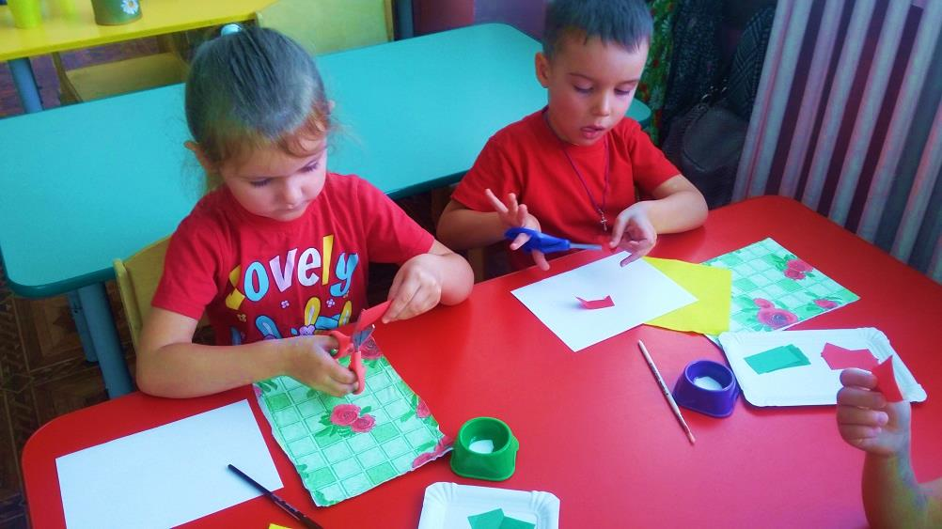
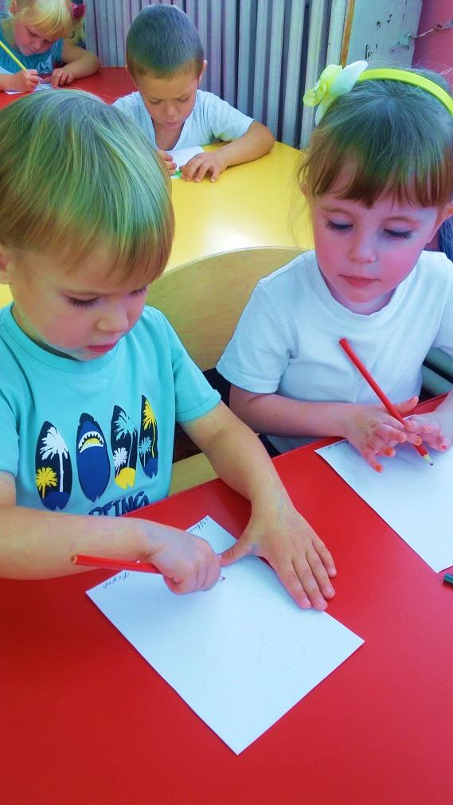
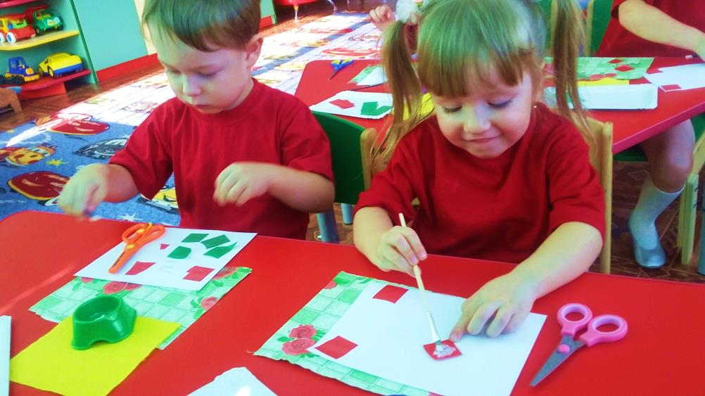
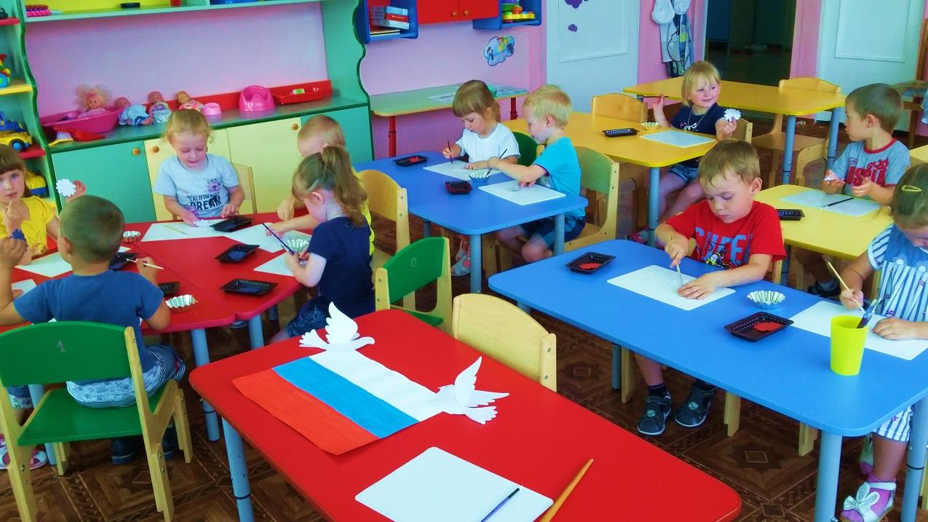

Slide 14
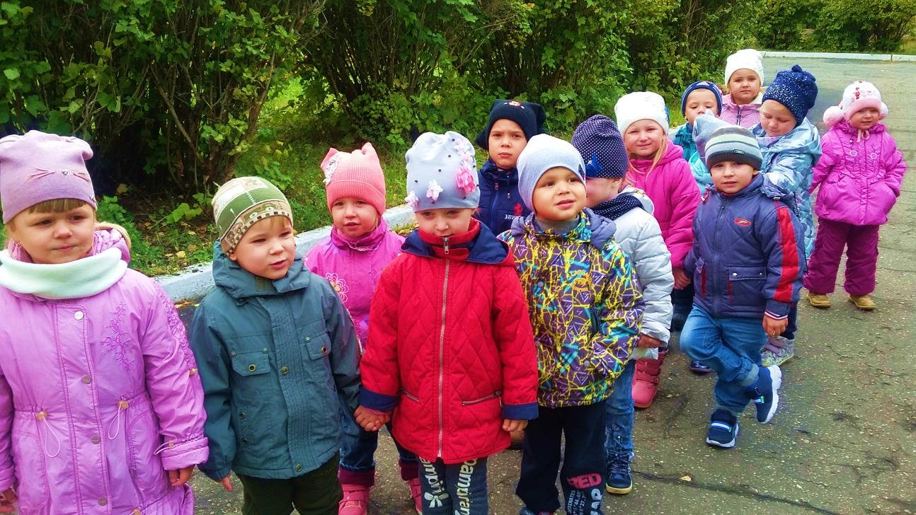
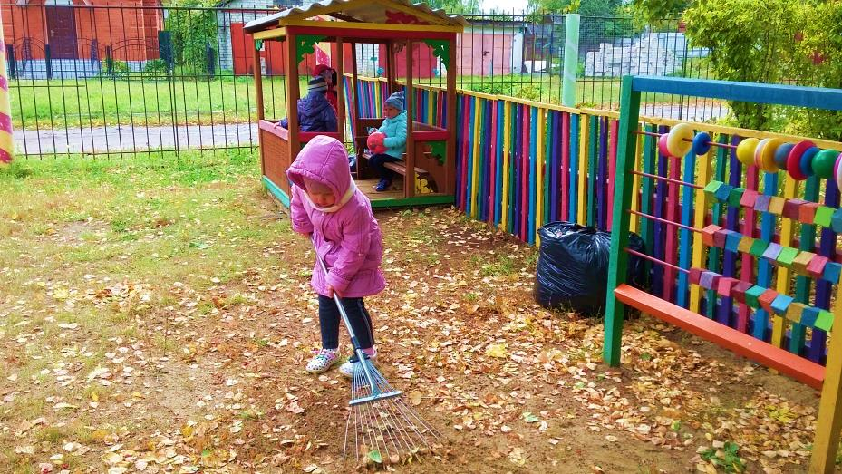
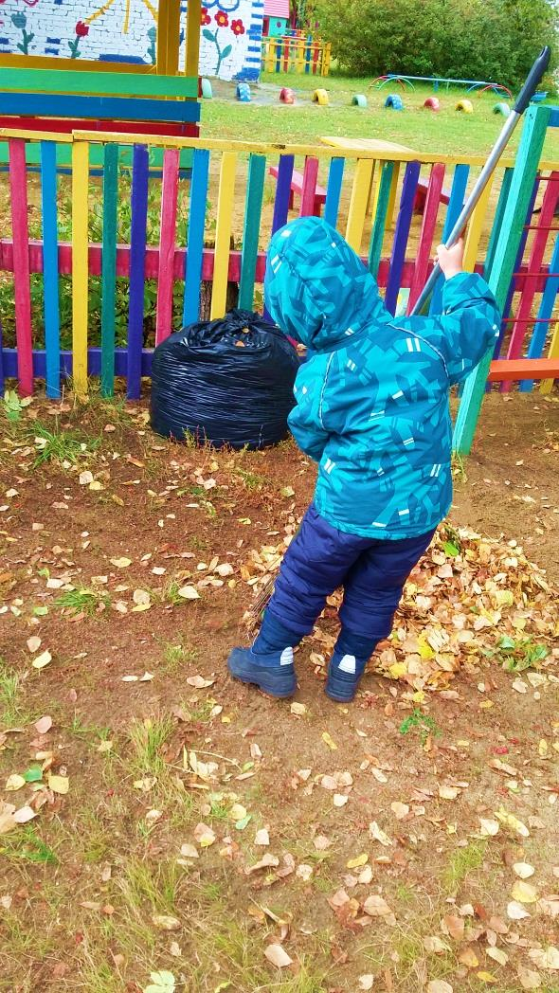
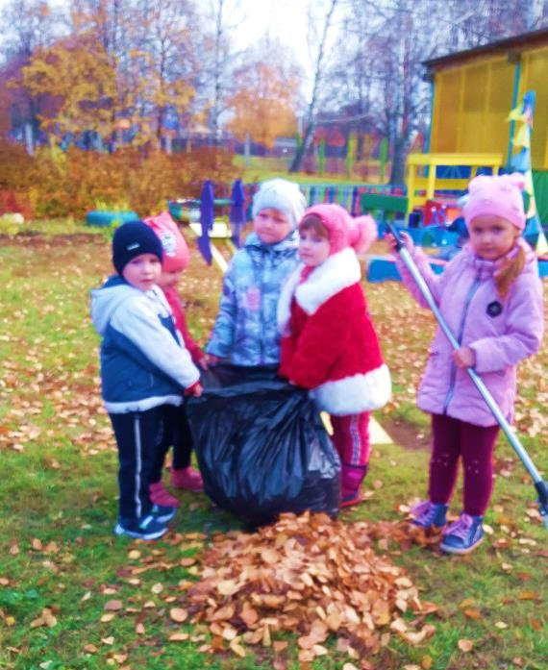
На прогулку выходи
Свежим воздухом дыши,
только помни при уходе:
Одеваться по погоде

Slide 15
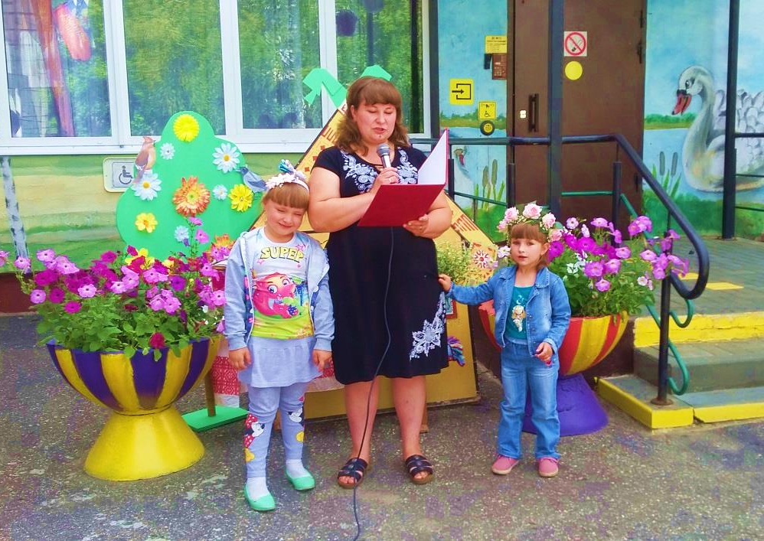
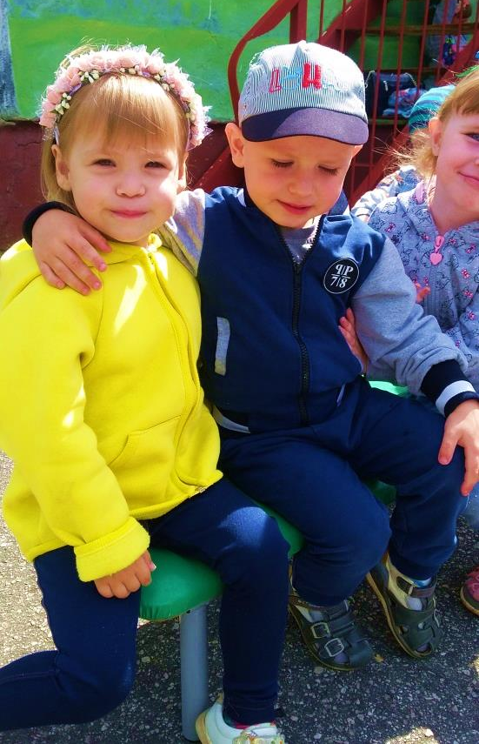
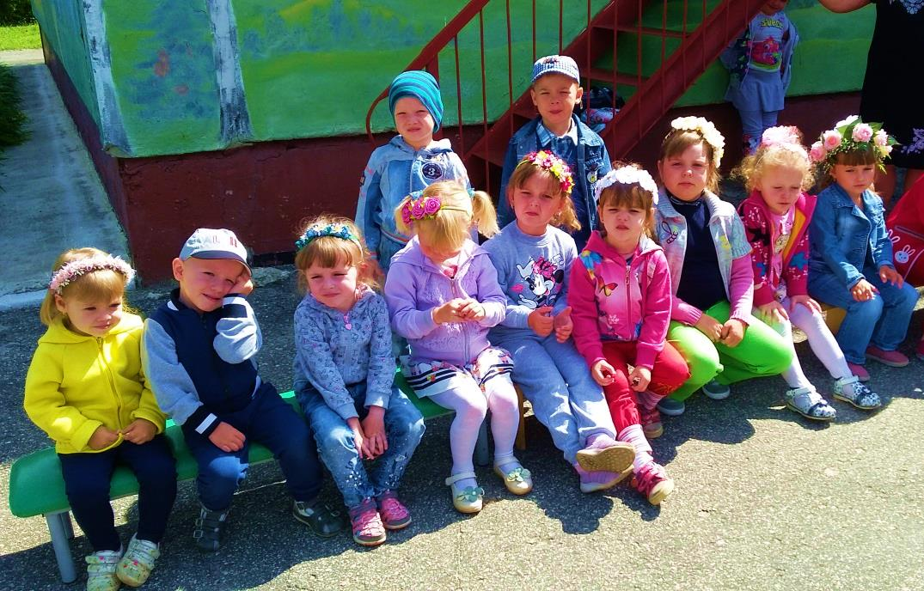
День семьи, любви и верности

Slide 16
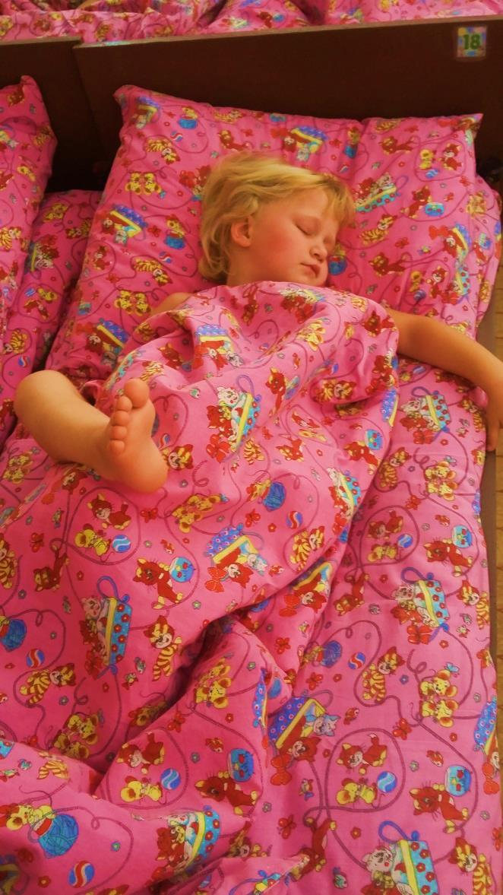
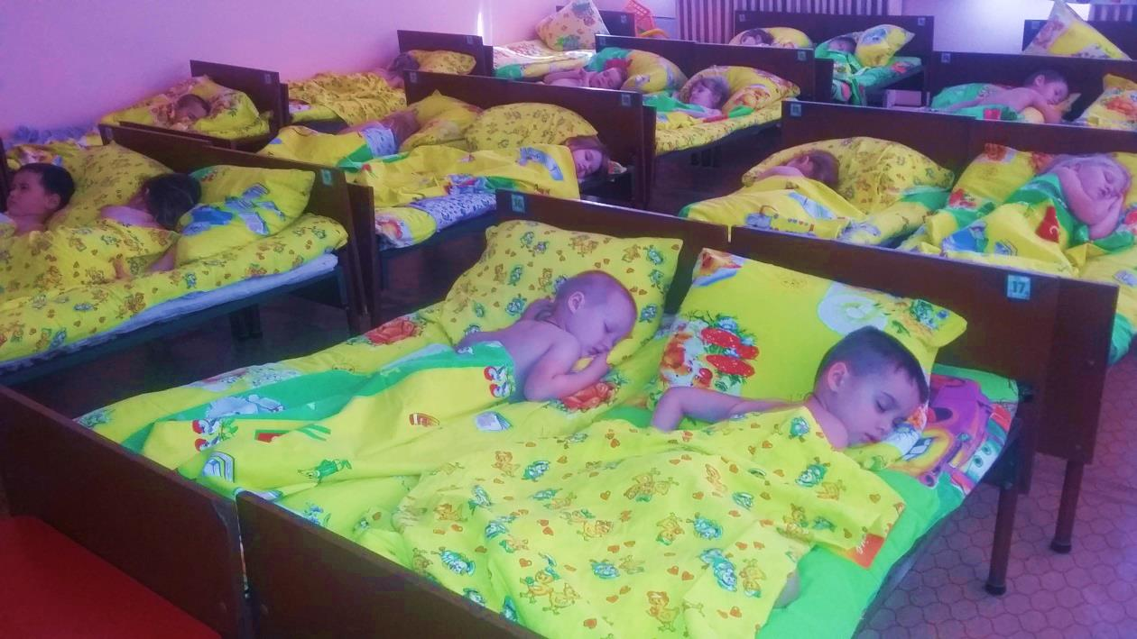
Ножки гуляли, тоже устали.
Глазки устали, спать им пора.
Маргарита сказала:- Я тоже устала!
Под одеяло ножки, и глазки, и я.

Slide 17
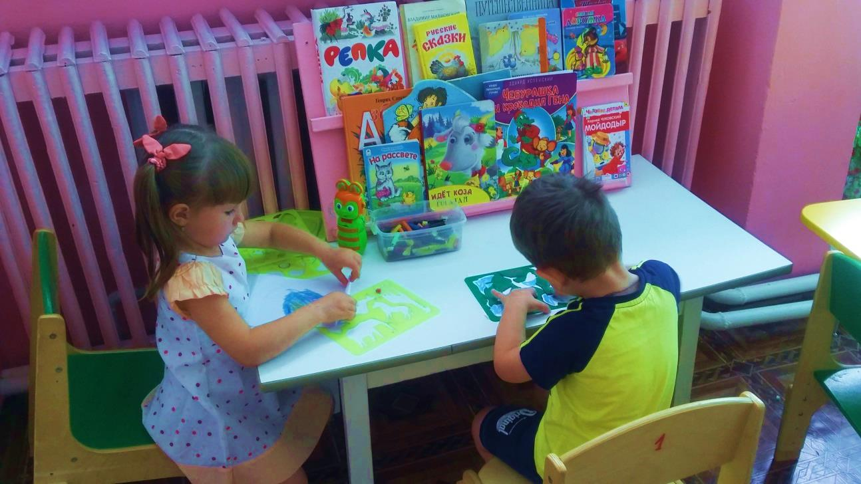
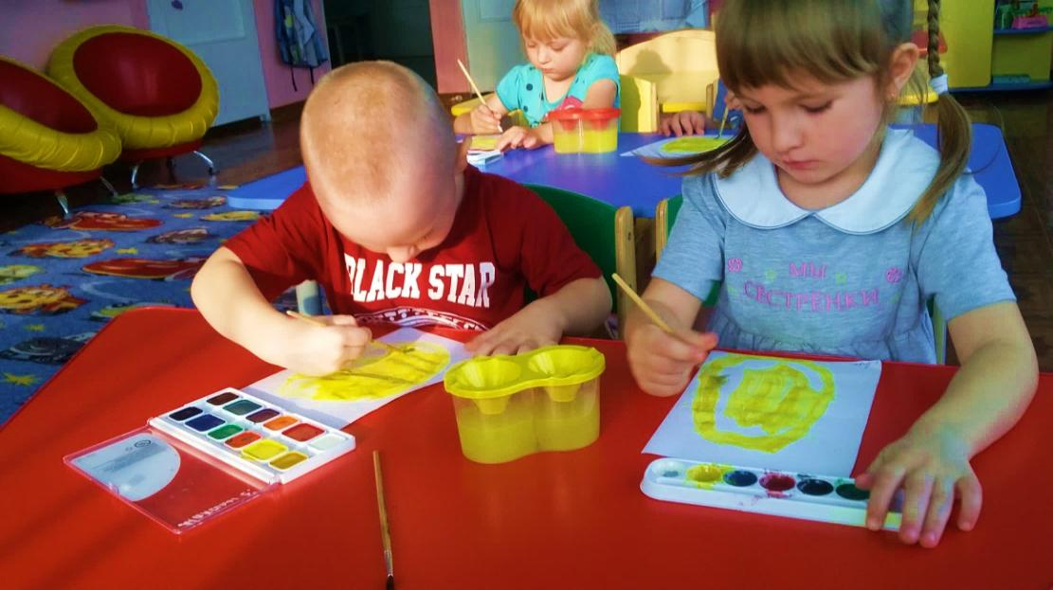

Slide 18
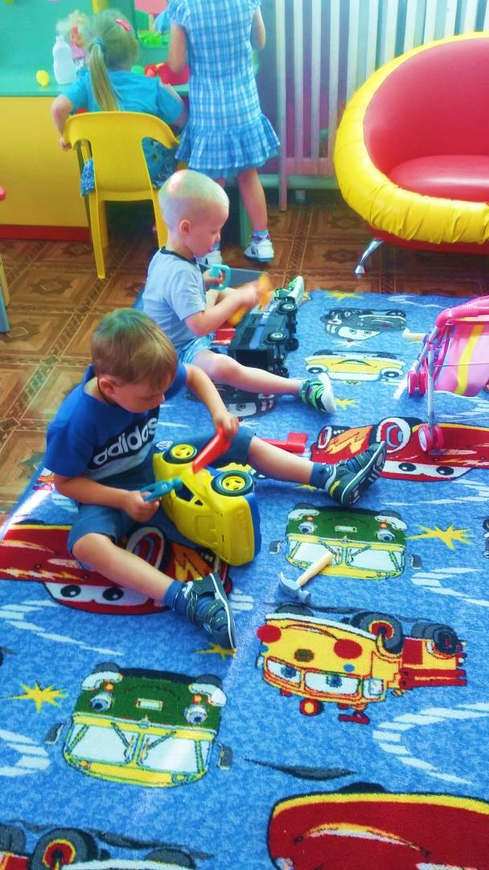
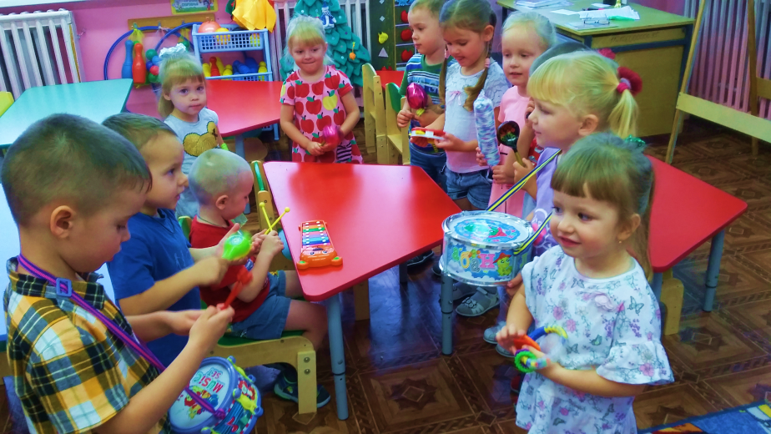
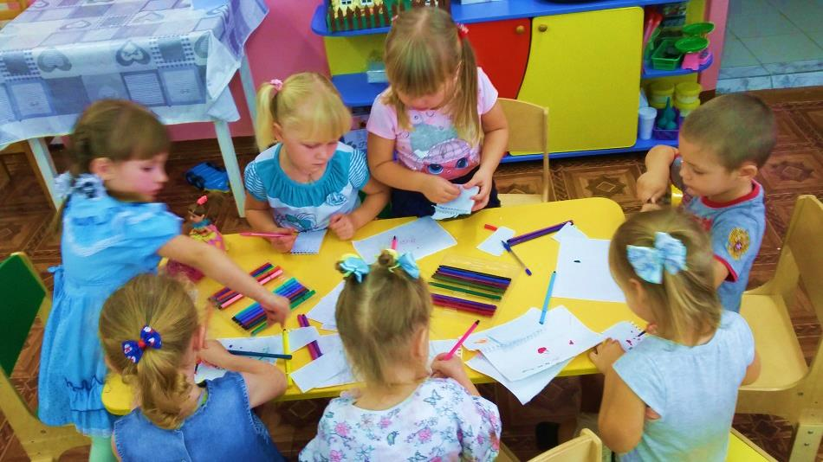
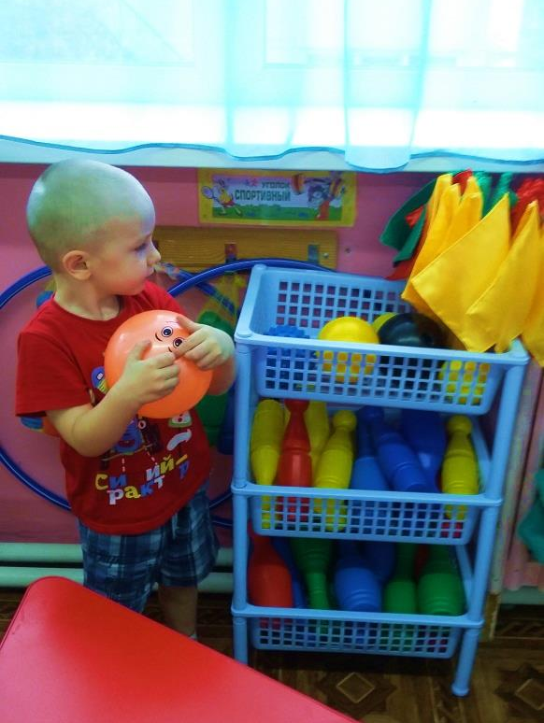
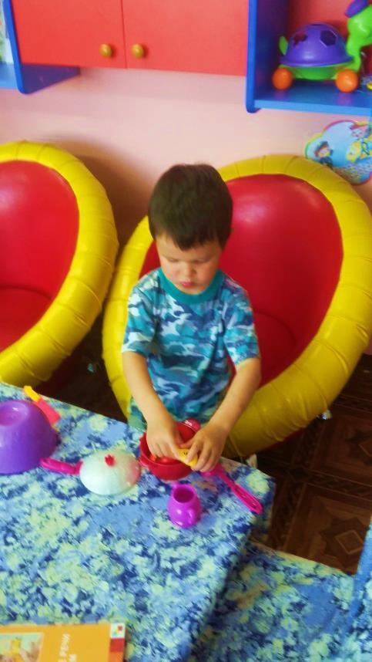

Slide 19
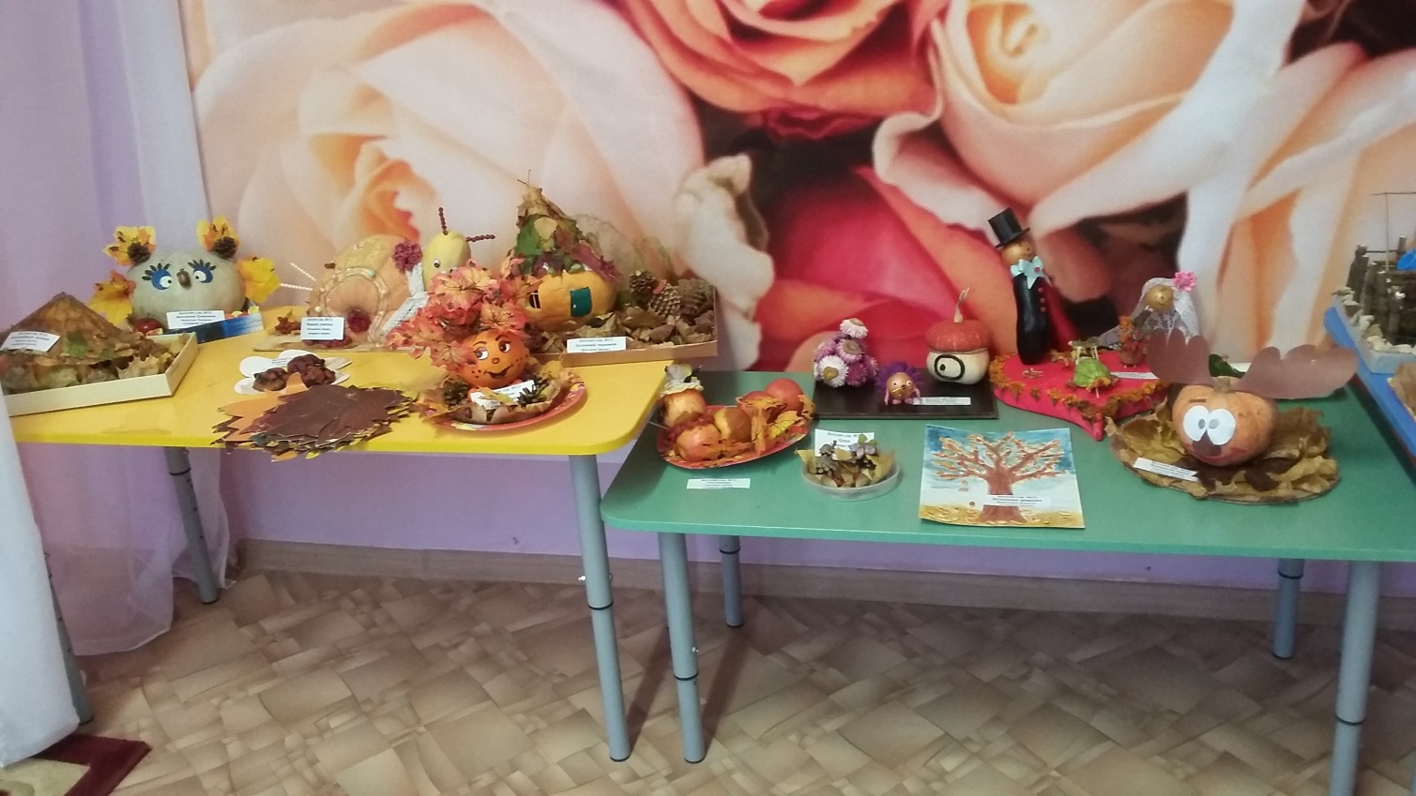
Осенняя выставка поделок из овощей

Slide 20
Спасибо за внимание

